Slide 1
PARAZITISMUS II
Parazitismus jako ekologický pojem
Paraziti jako přirozená součást nejrůznějších typů ekosystémů

Slide 2
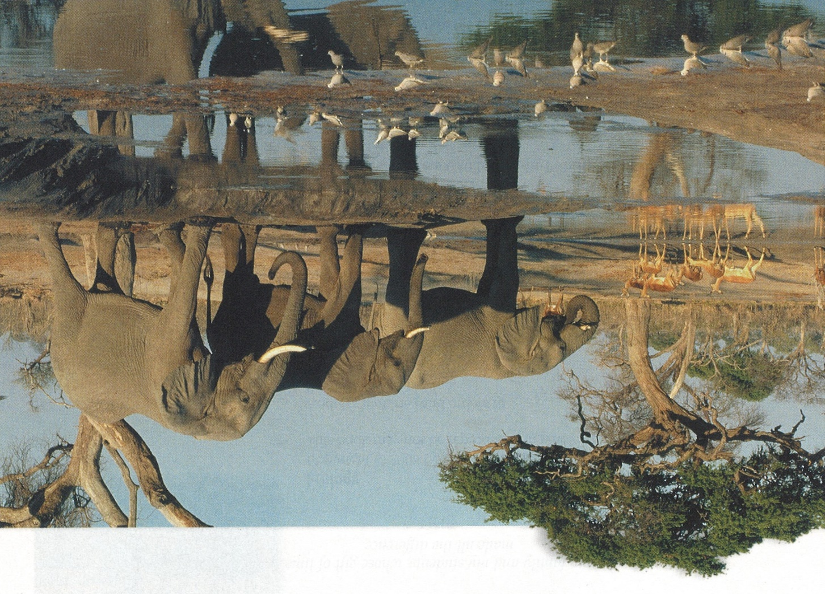
Na Zemi jsou čtyři typy prostředí:
Voda
Půda
Vzduch
Organismy

Slide 4
Fenomén parazitismu
Typy vztahů mezi organismy A B
Parazitismus + -
Predace + -
Kompetice - -
Protokooperace + +
Mutualismus + +
Komensalismus + 0
Amensalismus - 0
Neutralismus 0 0
Parazitismus = forma symbiosy

Slide 5
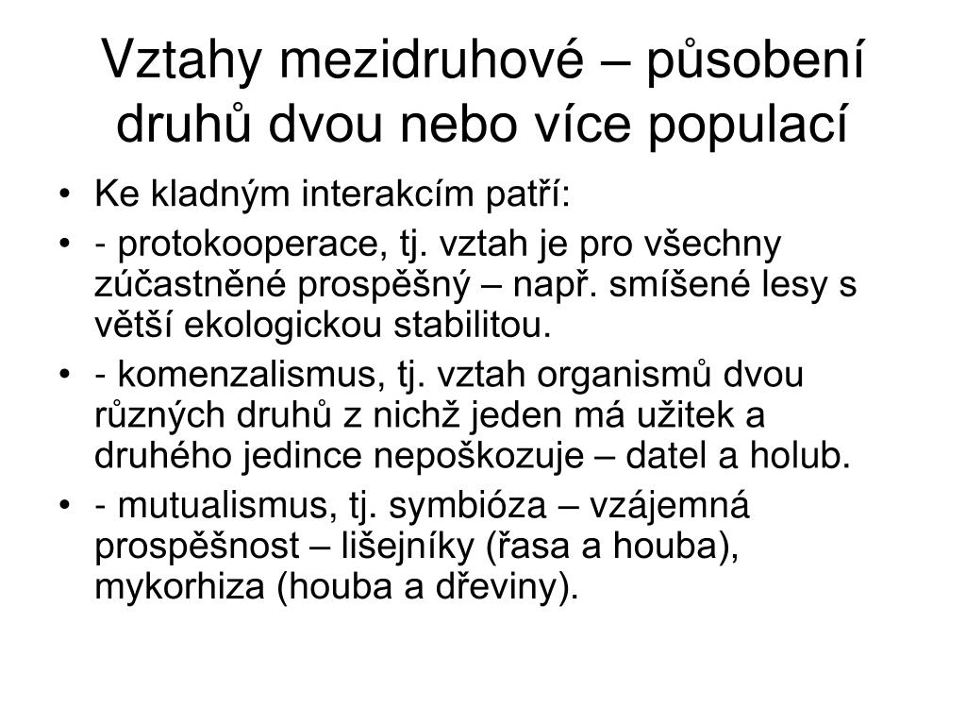

Slide 6
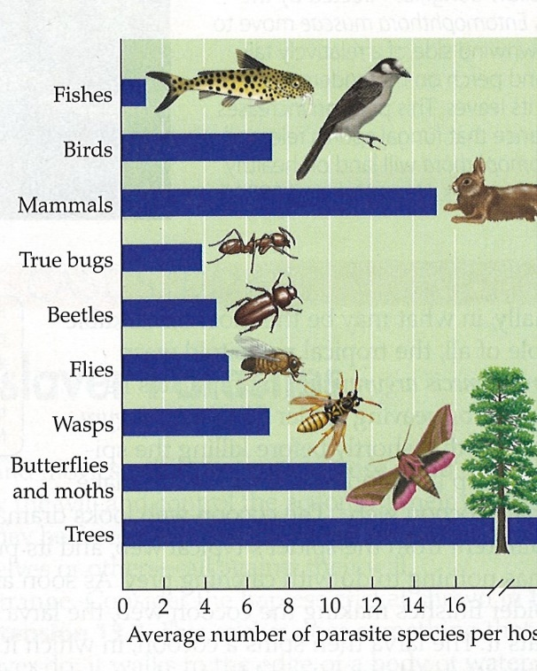
Kolik je na Zemi cizopasníků ?

Slide 7
Počet druhů cizopasníků
Plantae
Paraziti a hemiparaziti R 2 620
Fungi - paraziti rostlin R 28 100
paraziti živočichů Ž 4 000
Protista – paraziti rostlin R 100
paraziti živočichů Ž 7 505
Animalia
Plathelminthes Ž 40 000
Nematoda – paraziti rostlin R 2 500
paraziti živočichů Ž 10 000
Crustacea Ž 4 500
Arachnida Ž 10 000
Insecta – paraziti živočichů Ž 15 500
paraziti rostlin R 63 300
parazitoidi živočichů Ž 107 500
parazitoidi rostlin R 159 000
Chordata Ž 100

Slide 8
Parazit – organismus (mikroorganismus, rostlina, živočich), který žije na těle nebo uvnitř těla jiného organismu (hostitele), živí se na jeho úkor a tím mu škodí.
Kdo to je parazitolog ?
Quaint person who seeks truth in strange places, person who sits on one stool, staring at another.

Slide 9
Jak definujeme parazitismus ?
Parazitismus je způsob soužití dvou organismů, z nichž jeden organismus využívá druhý organismus. Parazit se může živit tkáněmi hostitele nebo se přiživovat na hostitelově potravě či jinak profitovat z hostitelova organismu nebo jeho činnosti a snižovat přitom jeho biologickou zdatnost.
Parazitismus – vzájemný vztah, při kterém jeden organismus (druh) získává výhodu, zatímco druhý je tímto vztahem poškozován.
Je parazitismus symbioza ?

Slide 10
Parasitismus vs. Symbiosa
Pojem symbiosis pochází z řečtiny (řecky sym = spolu; bios – život)
Existuje velké množství symbiotických spojení, kdy jeden organismus je např. větší, a druhý menší. Většího označujeme jako hostitele a menšího jako symbionta.

Slide 11
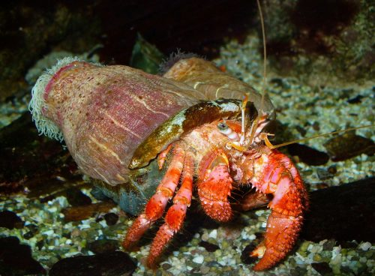
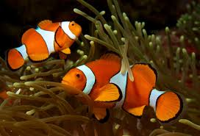
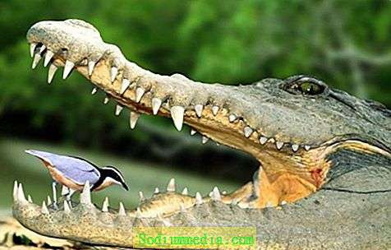
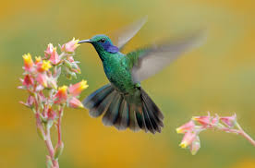
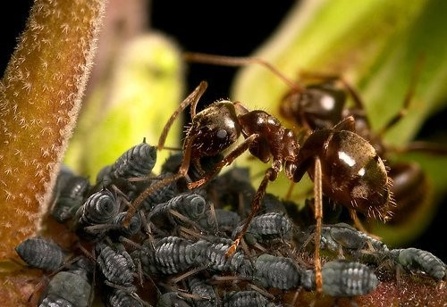
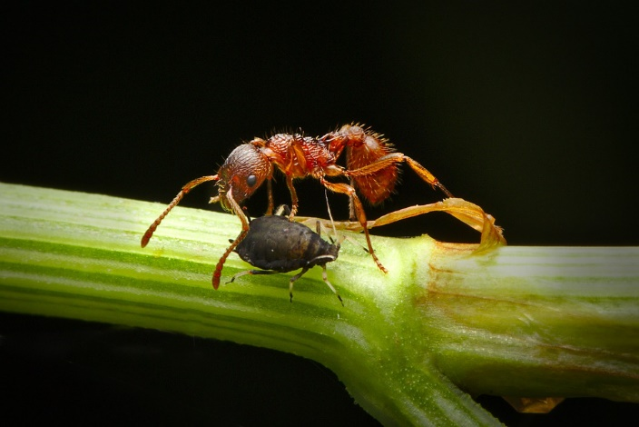
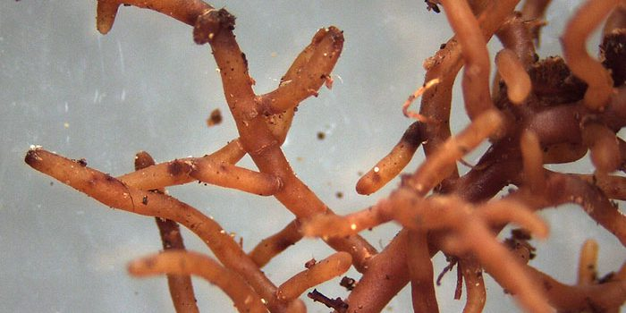
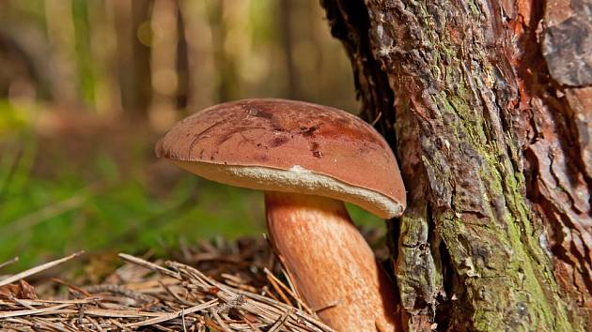
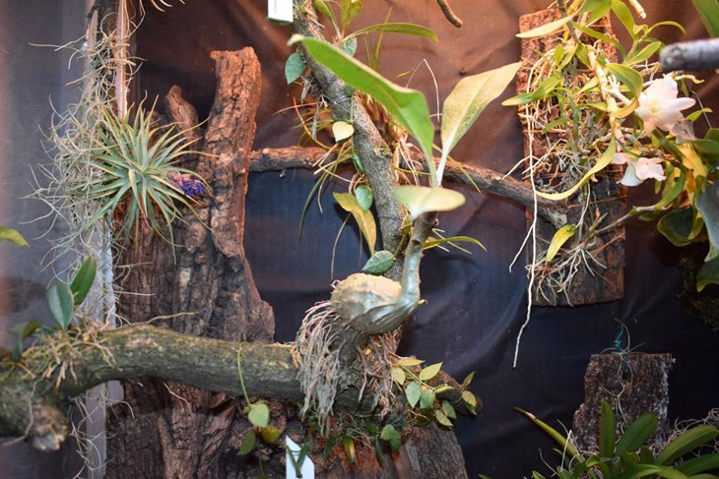
Symbiosa v přírodě - příklady

Slide 12
Co je to symbiosa ?
Symbióza – jakýkoliv vztah nebo soužití dvou nebo více druhů organismů, ať prospěšné nebo neprospěšné.

Slide 14
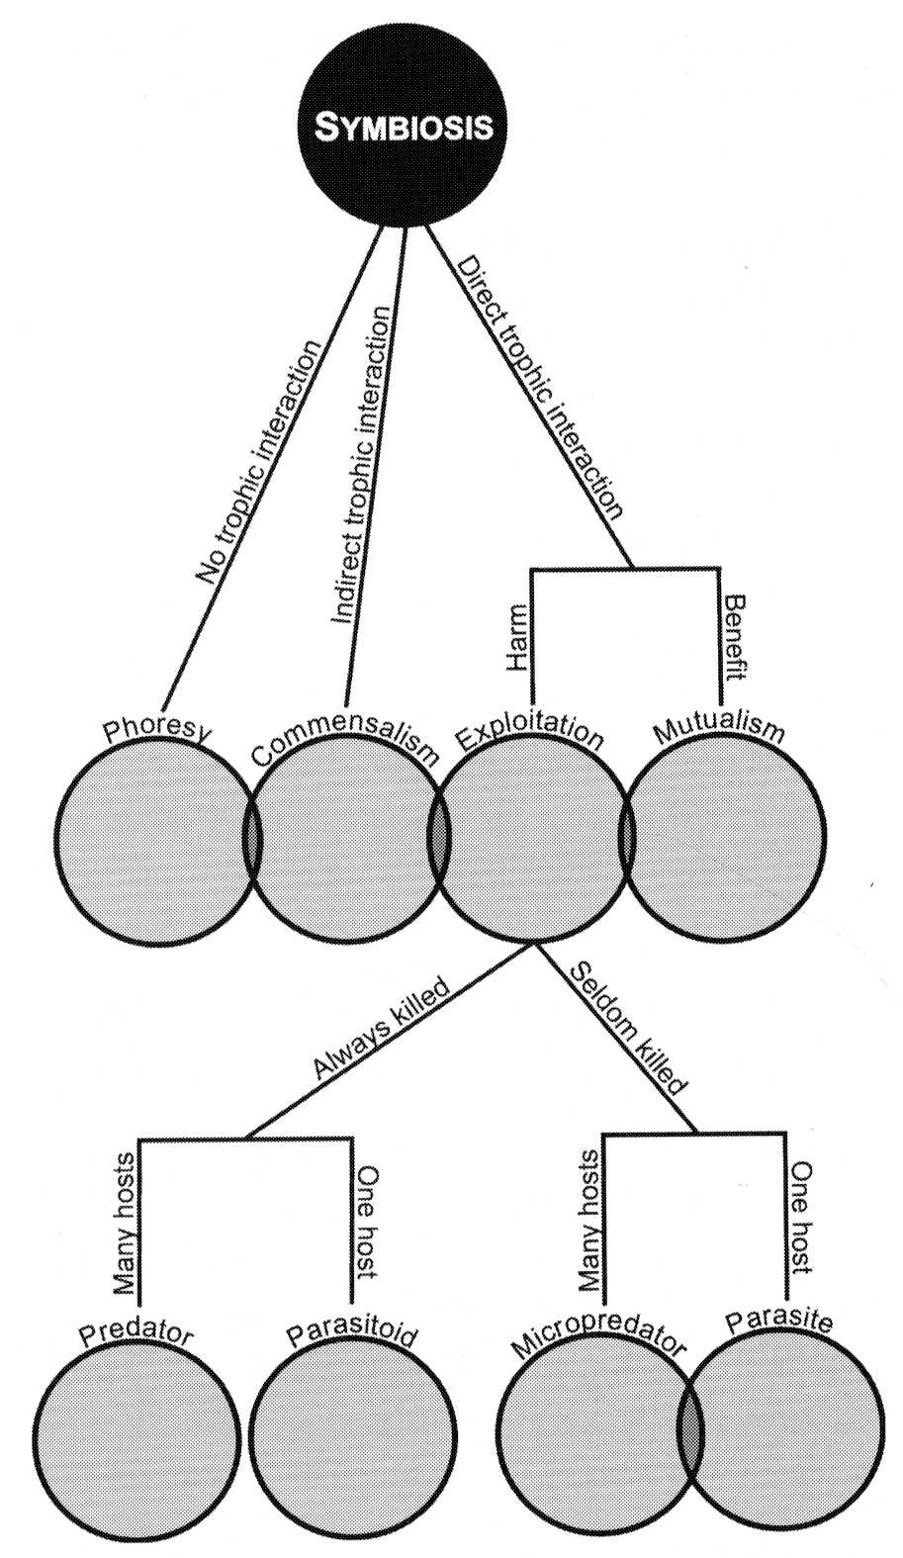
Parazit - symbiosa
Celý život nebo alespoň jeho část žije na povrchu nebo uvnitř těla svého hostitele
Živí se na jeho úkor (exploatace) → tento efekt však může být i zcela zhoubný (pro jedince hostitele - patogenita)

Slide 15
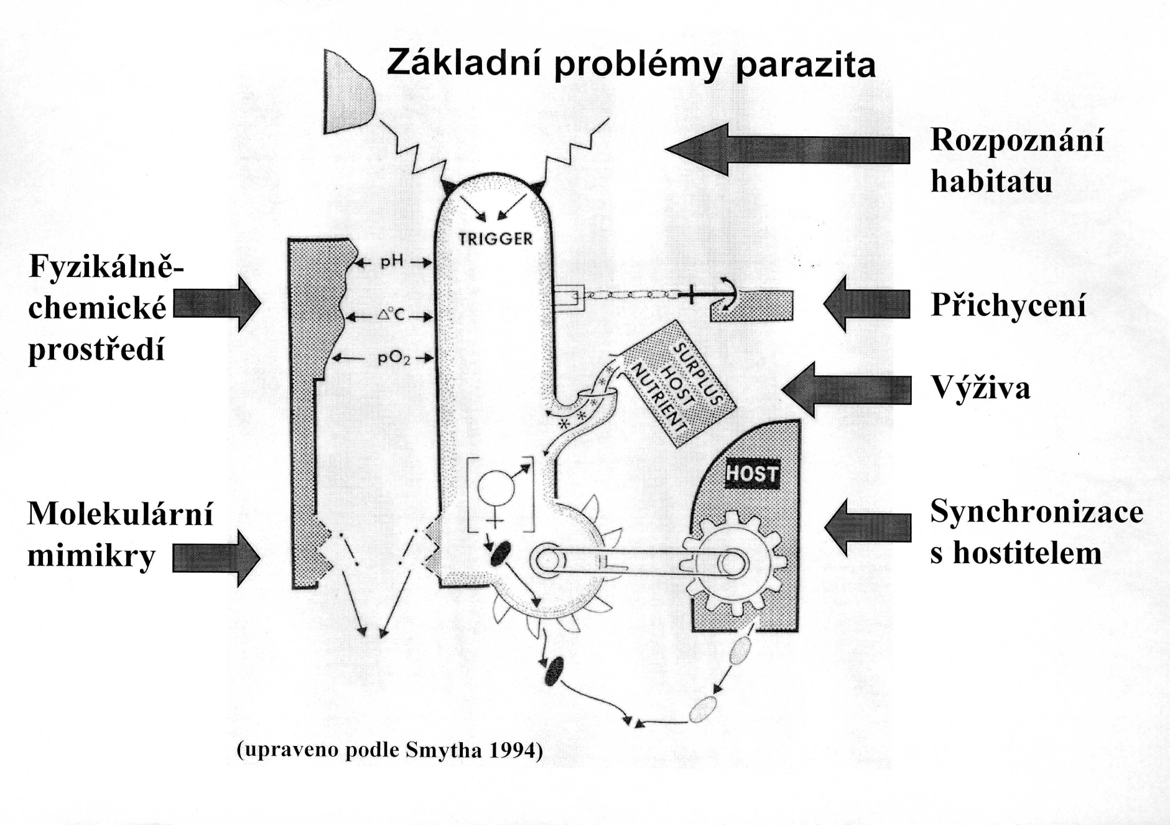
Jak se stát úspěšným parazitem ?

Slide 16
Jak se stát úspěšným parazitem ?
Co je potřeba umět ?
Musí mít strategii vyhledávání hostitele
Způsob jak proniknout do hostitele a přichytit se na/uvnitř jeho těla
Schopnost se adaptovat na fyzikálně-chemické podmínky uvnitř organismu hostitele
Schopnost se v těle hostitele uživit
Schopnost se bránit vůči obranným mechanismům organismu hostitele (imunita)
Schopnost se množit a šířit na další hostitelské organismy

Slide 17
Být parazitem není jednoduché !
Je to ale terno !!!

Slide 18
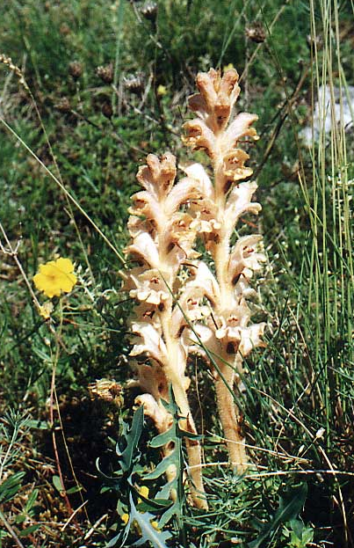
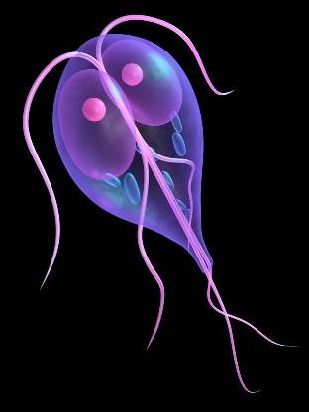
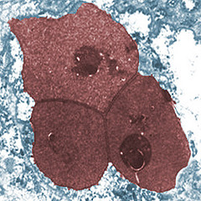
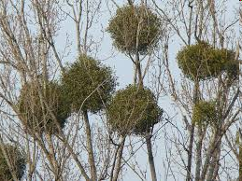
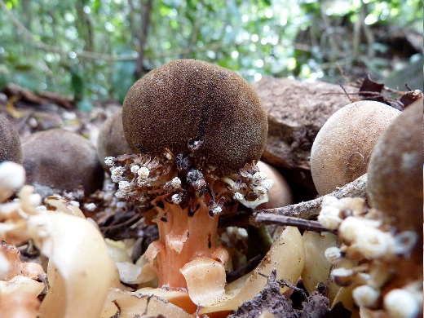
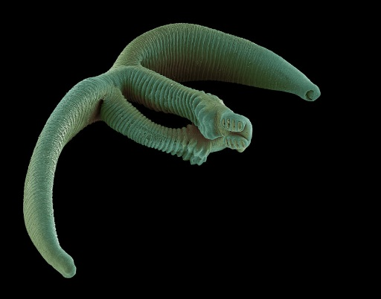
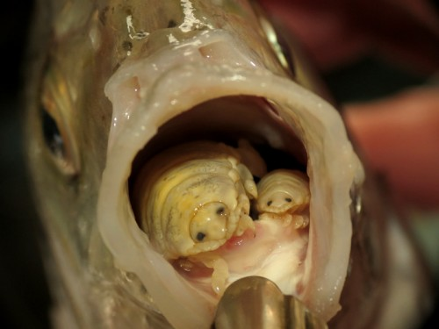
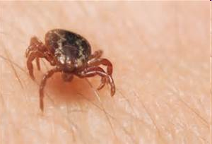
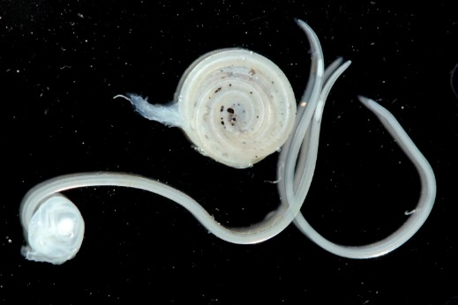
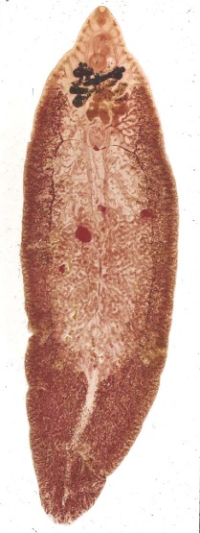
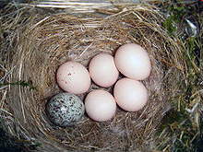
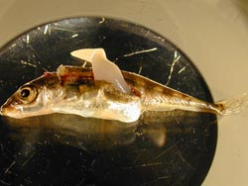
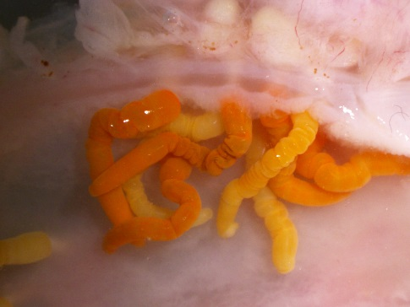
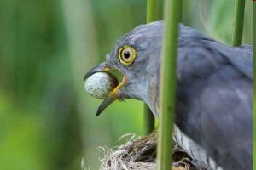
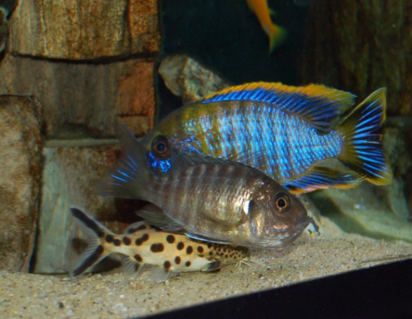
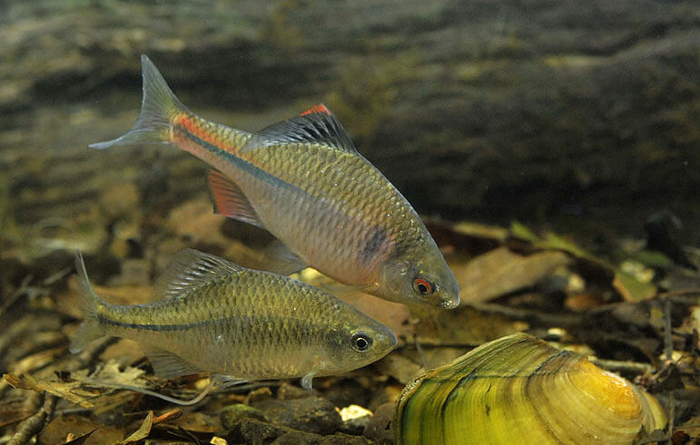
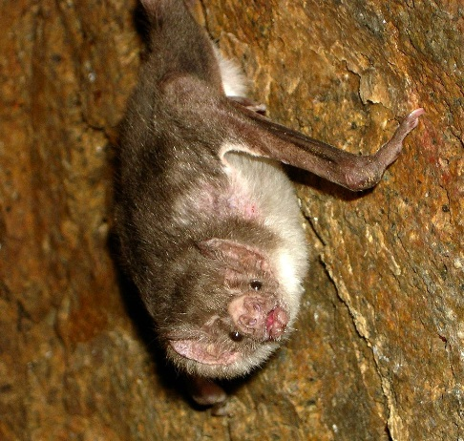
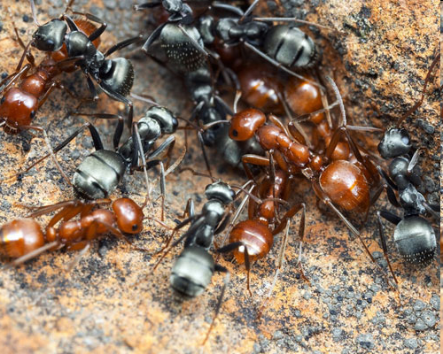
Rozmanitost parazitů

Slide 19
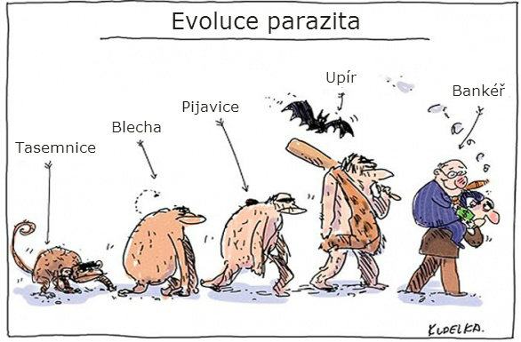

Slide 20
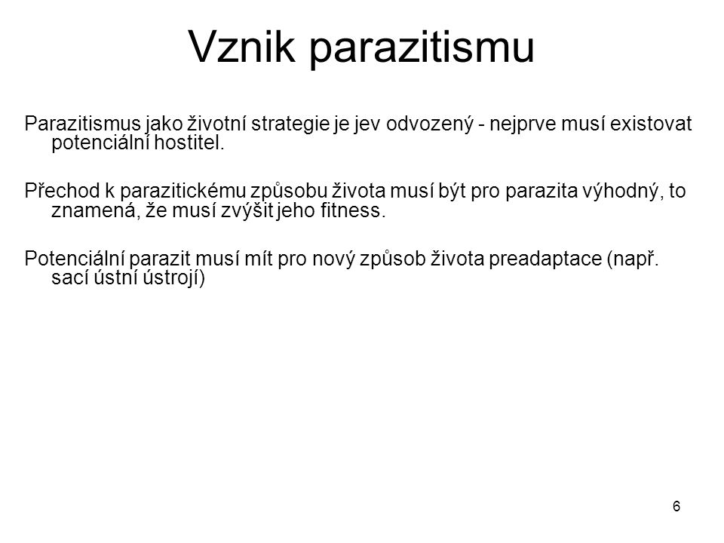
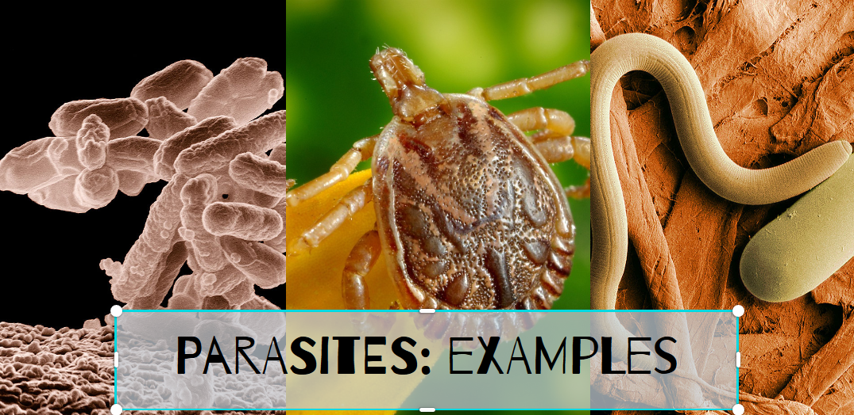
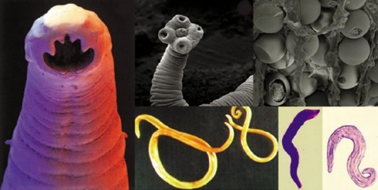

Slide 21
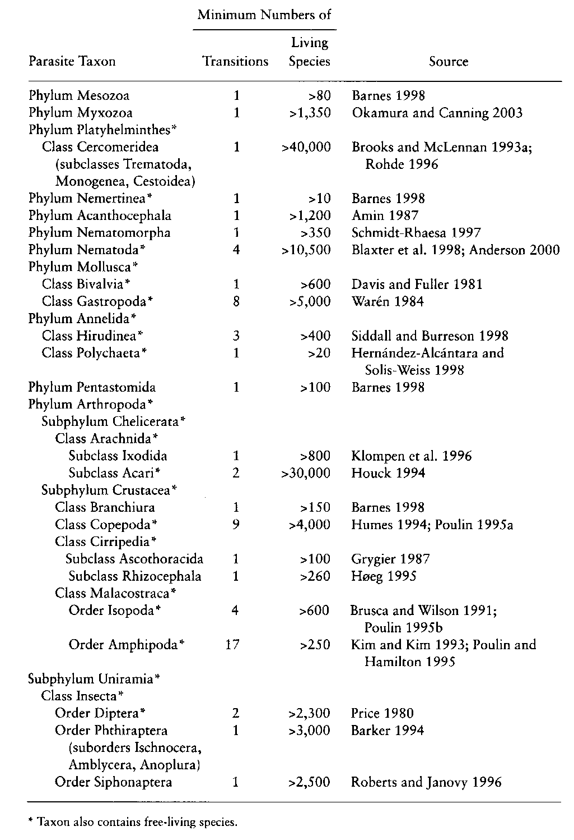
Současný stav poznání diverzity cizopasníků
>70 evolučních přeskoků od volně žijících k parazitickým životním formám
(Poulin & Morand, 2004)

Slide 22
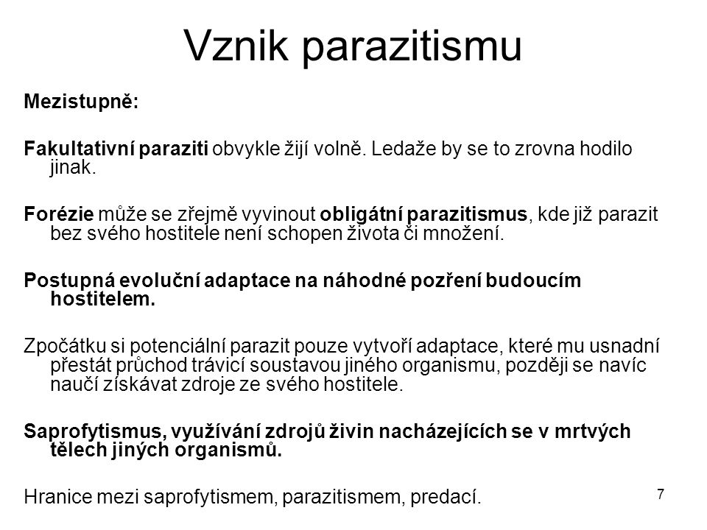

Slide 23
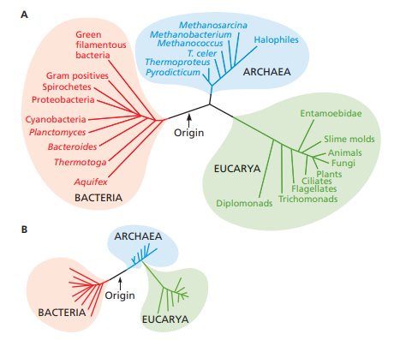
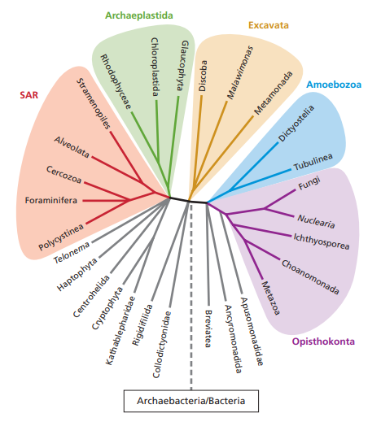
Diverzita cizopasníků
1 volně žijící druh – 1 druh cizopasníka – polovina biosféry paraziti
Parazitismus – velmi rozšířený biologický jev a úspěšná životní strategie
Současný stav:
1,000,000 popsaných druhů Eucaryot (cca)
100,000 popsaných druhů parazitů (cca)
(Poulin & Morand, 2004)

Slide 24
Výskyt parazitů u Eucaryota
Parasites of Homo sapiens other non human parasites

Slide 25
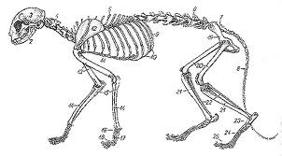
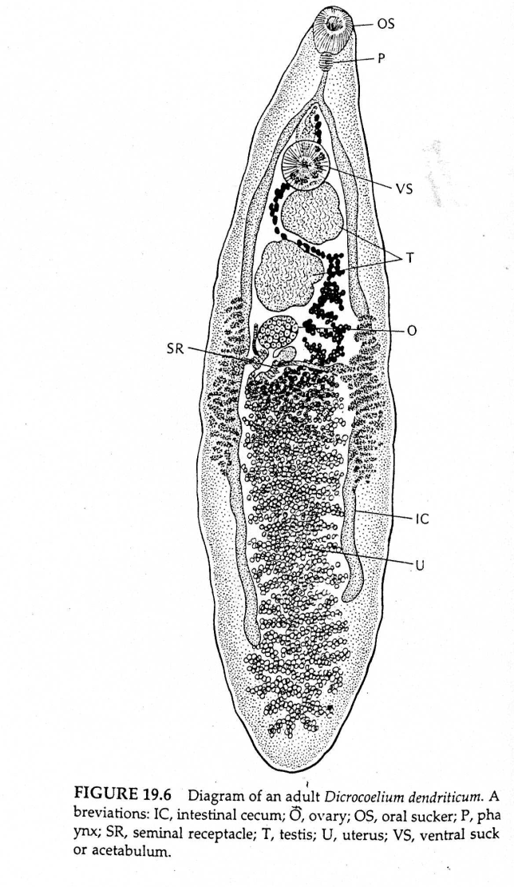
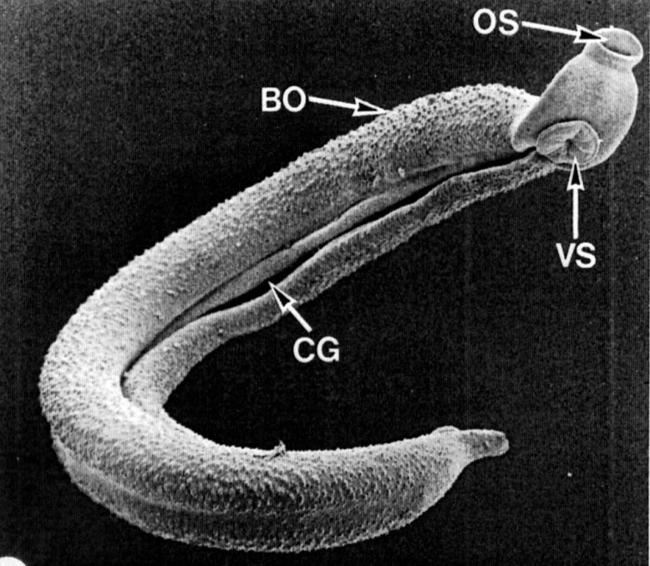
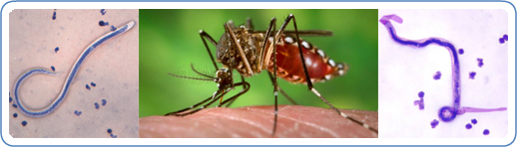
Opisthokonta
Kmen: Metazoa

Slide 26
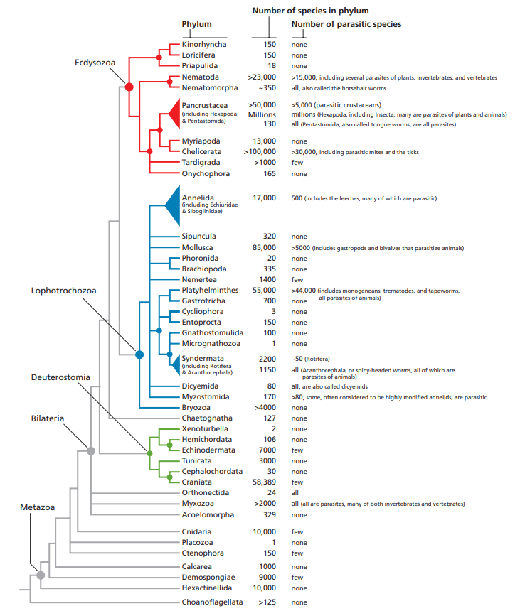
Fylogeneze Metazoa a parazitismus ( )
Demospongiae (Porifera)
Ctenophora
Placozoa
Cnidaria
Myxozoa
Orthonectida
Craniata
Echinodermata
Myzostomida
Dicyemida
Rotifera
Acanthocephala
Gnathostomulida
Platyhelminthes
Nemertea
Mollusca
Annelida
Chelicerata
Tartigrada
Pancrustacea
Hexapoda
Pentastomida
Nematomorpha
Nematoda
Vertebrata
0

Slide 27
Evoluční vztahy hlavních skupin Platyhelminthes

Slide 28
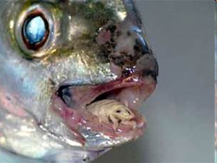
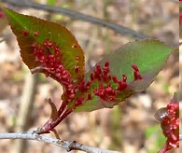
Parazitismus jako ekologický pojem
Reciproká interakce, výhoda pro parazita, poškození pro hostitele
Velmi rozšířený biologický fenomén, vysoká diverzita cizopasníků, vysoká diverzita ekologických nik → velmi úspěšná životní strategie

Slide 29
Kritéria charakterizující parazita ekologicky
Počet napadených hostitelů
Vliv parazita na fitness hostitele
Intenzita infekce a mortalita na sobě závisí nebo nezávisí
Hostitele usmrcuje a nebo ne

Slide 30
Typy parazitismu

Slide 31
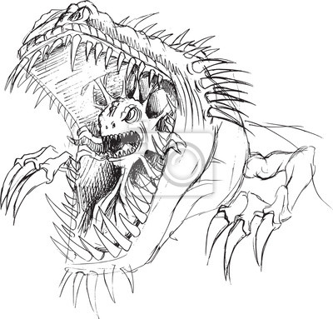
Typy parazitismu
Parazit
Predátor
Parazitoid
Mikropredátor
Parazitický kastrátor
Parazitičtí obratlovci
Hnízdní parazitismus
Sociální parazitismus u hmyzu
Kleptoparazitismus
Sexuální parazitismus
Adelfoparazitismus
Hyperparazitismus
Parazitické rostliny

Slide 32
Evoluční strategie parasitismu
Paraziti přenosní přímo (kontaktem)
Paraziti přenosní troficky
Paraziti přenosní vektorem
Parasitoidi
Parazitičtí kastrátoři
Mikropredace

Slide 33
Ekologické vymezení parazitismu I
Effect on fitness | Number of hosts/prey attacked
 | 1 host |  | > 1host/prey
 | Death of host not required | Death of host required
< 100% | Typical parasite | Tropically transmitted typical parasite | Micropredator
100% (prey has 0 fitness) | Parasitic castrator | Parasitoid | Predator

Slide 34
Ekologické vymezení parazitismu II
Effect on host fitness | Number of hosts/prey attacked
 | 1 host |  | > 1host/prey
 | Death of host not required | Death of host required
< 100% | typical parasite pathogen | trophically trans- mitted typical parasite trophic trasmitted pathogen | micropredator harvest regeneration
100% (prey has 0 fitness) | partial castrator parasitic castrator | trophically trans- mitted castrator parasitoid | social predator predator

Slide 35
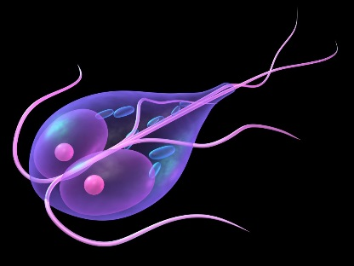
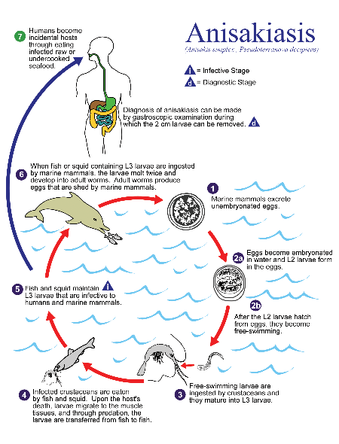


Pravý/typický parazit ?
Napadá jednoho hostitele a má slabé
nebo žádné patogenní působení
Hostitel přežívá
Andreson & May (1979) :
typický parazit – závislý na
intenzitě infekce (makroparazit)
patogen – nezávislý na intenzitě
infekce (mikroparazit)
!!! Troficky přenosný typicky parazit
nebo patogen vyžaduje usmrcení hostitele
- častá manipulace chováním hostitele

Slide 36





Parasitoid
Jeden hostitel
Hostitel je usmrcován
Parasitické larvy o hmyzu Diptera (Tachinidae) a Hymenoptera (Chalcidoidea, Braconidae), fyziologické adaptace (endosymbiotické viry)
Samičky kladou vajíčka do hostitele, líhnoucí se larvy jsou parazitické

Slide 37


Parazitický kastrátor
Energie sloužící hostiteli k reprodukci je využívána parazitem
Parazitický kastrátor - zabíjí hostitele v evolučním slova smyslu
Částečný kastrátor – přechod mezi typickým parazitem a parazitickým kastrátorem

Slide 38
Krevsající členovci - Mikropredátoři

Slide 39







Ryby jako (ekto)paraziti - mihule

Slide 40








Ryby jako (endo)paraziti – hořavka duhová ???

Slide 41




Hnízdní parazitismus – kukačka obecná

Slide 42

Sociální parazitismus

Slide 43
Sociální parazitismus a otrokářstvví
Nejčastěji Hymenoptera
Parazitické druhy jsou závislé na členech kolonie sociálního hmyzu – Formicidae, Myrmicidae a včely.
Sociální parazitismus vznikl několikrát na sobě nezávisle – různé strategie a sociální organizace jak u parazitoidů tak u hostitelů.
Dva typy – (1) složená hnízda a (2) smíšené kolonie
(1) složená hnízda - nepříbuzné druhy – P krade potravu a žere potomstvo H v mraveništi a nebo 2 druhy žijí společně - jeden ovládá druhý a je jím krmen regurgitovanou potravou
(2) smíšené kolonie:
dočasný sociální parazitismus (DSP)
Otrokářství (dulosis)
Stálý parazitismus (inkvilinismus) bez otrokářství
DSP – oplozená královna pronikne do kolonie H – maskuje se - zabije původní královnu – produkuje potomky a nahradí původní druh
Otrokářství – využití pro práci – mravenci – nájezdy do hnízd - kradou larvy a kukly. Otrokáři často nejsou schopni získávat potravu – adaptace – čelisti zabíjející bránící se dělnice.
Invilinismus - nejčastější strategie u mravenců – P královnu nezabíjí, ale využívá celou strukturu a organizaci kolonie pro svůj prospěch. P produkuje pouze sexuální kastu a případně vojáky.
Smíšení kolonií – fylogenetická příbuznost partnerů – hypotézy vzniku
Hnízdní parazitismu i u včel – cca 15% druhů – včela naklade vajíčka do hnízda jiného druhu – larva zlikviduje vejce či larvu H. Parazitická včela je často podobná svému H.

Slide 44

Kleptoparazitismus
V případě kleptoparazitismu (pochází z řeckého κλέπτης (kleptēs), „zloděj"), paraziti kradou potravu svým hostitelům. Tento typ parazitismu se často týká blízce příbuzných ať už ve smyslu stejného druhu nebo mezi druhy v rámci stejného rodu nebo čeledi. Například mnoho linií včel „cuckoo bees“ kladou vajíčka do hnízd jiných druhů včel stejné čeledi.
Kleptoparasitismus je relativně četný i u ptáků, kde některé fregatky jsou specializované na pirátské získávání potravy od jiných mořských ptáků ihned poté co ji tito ptáci uloví.
Racek kradoucí potravu vydře.

Slide 45










Kleptoparazitismus - příklady

Slide 46



Kleptoparazitismus a forézie
Kleptoparaziti – ujídají svému hostiteli od úst – snižují tak množství přijaté potravy – např. fregatky
Jiné využití hostitele – forézie – hostitel slouží jako přepravní prostředek
Braula coeca – kleptomanická a foretická moucha
okrádá různé hmyzí a pavoučí predátory
Drobní kleptoparaziti – často malí roztoči – tiplíci – vykrádají pavoučí sítě
Okrádaní jsou často např. listorozí brouci – hovniválové – parazitují jim na kuličkách larvy much (Sphaeroceridae) – kulička jim slouží jako místo vývoje potomstva

Slide 47








Kleptoparasitismus – příklady - lidé
Lidský intraspecifický kleptoparasitismus (člověk krade potravu člověku) je běžné v dobách hladomoru.
Sokolnictví – člověk využívá dravé ptáky pro lov a nebo kormorány pro lov ryb.
V národní parku Waza v Kamerunu (2006) bylo pozorováno pronásledování lvů, což vede k poklesu jejich populací.

Slide 48

Sexuální parasitismus
Unikátní strategii mají hlubinné ryby druhu Ceratias holboelli, kde samec je redukován na velice malou velikost těla a je tzv. sexuální parazit. Z hlediska svého přežití zcela závisí na samici svého druhu. Je přichycen na její spodní straně těla a není schopen ….. Samice jej živí a chrání před predátory, zatímco samec ji toto ničím neopětuje. Jediné co ji poskyuje jsou spermie, které samice potřebuje pro vznik nové generace.
Samec ryby Ceratias holboelli žije jako malý sexuální parazit permanentně
přichycený na spodní straně těla samice.

Slide 49




Hyperparasitismus
Hyperparaziti se živí na úkor jiných parazitů, svých hostitelů, např. protozoa žijící uvnitř těl helmintů nebo fakultativní nebo obligátní parasitoidi, jejichž hostitelé jsou buď praví paraziti nebo parasitoidi.
Hyperparaziti mohou kontrolovat populace svých hostitelů a jsou často využíváni v biologickém boji v agrikulturách a v určitém smyslu i v medicíně. Kontrolní efekt můžeme vidět např. ve způsobu, kdy CHV1 virus pomáhá kontrolovat poškozování amerického ořešáku bakterií Cryphonectria parasitica a kdy tento bakteriofág může být pro uvedenou bakteriální infekci limitující. Je pravděpodobné, že i přes malý stupeň poznání, můžeme předpokládat, že většina patogenních mikroparazitů bude mít svoje hypeparazity, kteří budou mít v agrikultuře a medicíně uplatnění.

Slide 50



Hyperparasitismus
A hyperparasitoid wasp (Pteromalidae) on
the cocoons of its host, a braconid wasp
(subfamily Microgastrinae), itself a
koinobiont parasitoid of Lepidoptera
A hyperparasitic microsporidian, Nosema podocotyloidis, a parasite of a digenean, Podocotyloides magnatestis, itself a parasite of the fish Parapristipoma octolineatum^{[1]}
The hyperparasitic monogenean Cyclocotyla bellones is found on Ceratothoa parallela, a cymothoid isopod parasite of the sparid fish Boops boops

Slide 51

Vliv poměru relativní velikosti těla konzumenta a hostitele na evoluční strategii parazitismu

Slide 52





Parazitické rostliny - fytopatologie

Slide 53

Přehled parazitismu u rostlin
Pouze dvouděložné rostliny
Dříve měly normální fotosynteticky aparát a kořenový systém
Celkem téměř 4 500 rostlinných druhů na celém světě.
Četné druhy čeledí: Santaceae, Loranthaceae, Cuscutaceae, Orobanchaceae, Rafflesiaceae, Hydnoraceae, Balanophoraceae, Lauraceae, Myrtifloraceae, Convolulacveae, Lennoceae, Scrophulariaceae

Slide 54
Způsoby klasifikace parazitů

Slide 57
Ekologické klasifikace parazitů
Podle hostitelů
Podle lokalizace
Podle vazby na hostitele
Podle časového úseku, kdy parazitují
Podle typu životního cyklu
Podle způsobu výživy
Podle způsobu rozmnožování

Slide 58
Parazitologické „dichotomie“
Geohelminti
Periodický
Monoxenní
Parazit
Biohemninti
Stádijní
Heteroxenní
Zooparazit
Ektoparazit
Obligátní
Permanentní
Generalista
Fytoparazit
Endoparazit
Fakultativní
Temporální
Specialista
Stenofágní
Mikroparazit
r strategie
Euryfágní
Makroparazit
K strategie

Slide 59
Ekologická klasifikace parazitů
Podle spojení s hostitelem
obligátní (Monogenea, Digenea, Cestoda)
fakultativní (nematoda Micronema)
hyperparasitický – Udonella on parasitic Crustacea
Podle časového úseku kdy parazitují
permanentní (Plasmodium, Entamoeba)
temporální (Argulus, Ixodes)
periodický – vývojová stádia (glochidie Mollusca, larvální Diptera), generační (Rabdias bufonis)

Slide 60








Podle hostitelů
Zooparaziti – paraziti živočichů a člověka
Fytoparaziti – paraziti rostlin

Slide 61

Podle lokalizace
Ektoparaziti – na povrchu těla hostitele (monogenea, parazitičtí korýši, vši, blechy)
Endoparaziti – ve vnitřních orgánech hostitele (měňavka úplavičná, motolice, tasemnice)

Slide 62





Endoparaziti
Střevní (Entamoeba histolytica, Trematoda, Cestoda)
Krevní – a) v plasmě (Trypanosoma)
b) v krvinkách (Plasmodium)
3) Kavitární – Entamoeba gingivalis,
Trichomonas vaginalis
4) Tkáňoví – a) intracelulární (Toxoplasma gondii,
Leishmania)
b) Epicelulární (Giardia intestinalis)
c) Intercelulární (Myxosporidia)
Ektopická lokalizace – Paragonimus westermani

Slide 63



Podle vazby na hostitele
Obligatorní – celý svůj život parazitují (motolice, tasemnice)
Fakultativní – parazitují pouze příležitostně (pijavka lékařská)

Slide 64




Podle časového úseku v životním cyklu kdy parazitují
Permanentní – celý ŽC parazitují (Plasmodium)
Temporární – parazitují pouze občas – příjem potravy (Argulus, Anopheles, Culex, Ixodes)
Periodický parazitismus

Slide 65




Periodický parazitismus
Parazitismus stádijní
a) larvální (glochidia mlžů, larvy dipter – myiasis)
b) imaginální – (komáři, muchničky)
2) Parazitismus generační (hádě ropuší – Rhabdias bufonis)

Slide 66




Podle typu životního cyklu
Monoxenní – (Eimeria tenella, Enterobius vermicularis)
Heteroxenní – Toxoplasma gondii, Sarcosystis tenella, Fasciola hepatica)
Dixenní
Trixenní
Tetraxenní

Slide 67


Podle způsobu výživy
Stenofágní (monofágní) živí se na jednom druhu hostitele – specialista
Euryfágní (polyfágní) – živí se více druzích hostitelů – generalista
Specifičnost cizopasníka

Slide 68




Podle způsobu rozmnožování
Mikroparaziti – množí se na/v
hostiteli (viry, bakterie, houby, prvoci)
Makroparaziti - vyvíjejí a rostou
na/v hostiteli (helminti, členovci)

Slide 69



Životní cyklus parazita

Slide 71




Slide 72

Typy životních cyklů
Přímý cyklus
Geohelminti
Nepřímé cykly
Biohelminti

Slide 73


Slide 74


Životní cyklus přímý

Slide 76

Životní cyklus nepřímý
DH
3.Mz
Motolice Alaria alata
Trixenní životní cyklus
1.Mz
2.Mz

Slide 78

Klasifikace hostitelů
Příklady vektorů
Hostitel definitivní
Mezihostitel
Paratenický hostitel
Rezervoárový hostitel
Náhodný hostitel
Vektor – přenašeč

Slide 79


Slide 80


Lidské tělo jako habitat
Rozdílné části lidského těla představují vhodné
habitaty pro různé druhy cizopasníků

Slide 81


Slide 82

Předchůdci člověka

Slide 83

Hear a discussion about the uniqueness in humans which separate them from other animalsWhat is it to be human?
Kdo jsme, odkud přicházíme a kam směřujeme ?

Slide 84

Evoluce člověka …

Slide 85

…snaha o rekonstrukci krajiny prvních lidí…

Slide 86

…. studium původu a vývoje člověka…

Slide 87

…byla vždy nejen evolucí člověka, ale …..

Slide 88



…. také ko-evolucí s jeho parazity !

Slide 89

…. ejhle Homo

Slide 90

Původ a vývoj člověka - souhrn

Slide 91


Přehled vývoje hominidů a fylogenetický dendrogram založený na mtDNA 54 současných obyvatel různých kontinentů
Inteligence – předpoklad mimořádný adaptačních schopností !

Slide 92

Mimořádné adaptační schopnosti člověka

Slide 93
V čem spočívá úspěšnost a vyjimečnost člověka jako druhu ?
Je to jeho nesmírná schopnost se přizpůsobovat rozmanitým životních podmínkám – jeho fenotypická plasticita a inteligence ?
Mimořádné adaptační schopnosti člověka

Slide 94



Afrika – původní rozšíření nejstarších hominidů: 1 – Djurab, 2 – střední Awaš, 3 - Kapsomin

Slide 95
Migrace moderních humanoidů z Afriky a jejich rozšíření po světě

Slide 96






Lidé v polárních oblastech

Slide 97











Lidé v tropickém pralese

Slide 98








Lidé v poušti

Slide 99





Lidé v současných městech

Slide 100








Slide 101

100 000 let historie lidstva

Slide 102


Je ale dobré si uvědomit svoji velikost !

Slide 103


Člověk jako součást přírody

Slide 104



Velikost genomu organismů
Albert Einstein

Slide 105

Biologické adaptace člověka
Log-log graf vztahu mezi velikostí organismu v době rozmnožování a délkou generace
Člověk

Slide 106



Biologické adaptace člověka
Křivka od myši ke slonovi ukazující vztah rychlosti metabolismu k hmotnosti těla

Slide 107

Odhad počtu buněčných typů u raných zástupců různých skupin živočichů
Člověk

Slide 108

Velikost mozku 200 druhů obratlovců1
Člověk

Slide 109


Biologické adaptace
člověka
Lidé
Objem endokrania vynesený oproti hmotnosti těla lidoopů, australopiteků a linie Homo v logaritmické stupnici

Slide 110




Pravěcí paraziti - paleoparazitologie
V roce 2012 byla publikována vědecká studie o objevu obřích parazitických blech z doby dinosaurů (střední jura a spodní křída, před 165 miliony až 125 miliony let). Tyto až 23 mm dlouhé pravěké blechy (rod Pseudopulex) se zřejmě specializovaly na sání krve opeřených dinosaurů a ptakoještěrů. Další druhohorní rody parazitů podobných blechám jsou Tarwinia z Austrálie a Saurophthirus z ruského Dálného východu. Další doklady parazitismu známe i u jiných pravěkých živočichů.
Některé dinosauří fosilie vykazují také přítomnost možných mikroskopických až menšíchmakroskopických parazitů v krevním oběhu obřích druhohorních titanosaurních sauropodů.

Slide 111

Zpět na stromy !

Slide 112


Anatomie člověka – topografie potenciáílních habitatů cizopasníků

Slide 113
Přehled základních orgánových soustav člověka
Zažívací soustava (měňavka úplavičná, tasemnice, motolice)
Oběhová soustava (spavá nemoc, malárie, filariózy)
Vylučovací soustava (Dioctophyme renale, Schistosoma haematobium)
Nervová soustava (Neagleria fowleri)
Pohlavní soustava (Trichomonas vaginalis)
Smyslové orgány člověka (Onchocerca volvulus)
Jednotlivé tkáně a orgány lidského těla představují
jednotlivé habitaty tedy prostředí těchto cizopasníků !

Slide 114






Zažívací soustava člověka

Slide 115




Oběhová soustava člověka

Slide 116





Vylučovací soustava člověka

Slide 117





Nervová soustava člověka

Slide 118






Slide 119

Smyslové orgány člověka

Slide 120






Lidské smyslové orgány

Slide 121


Slide 122
Etická kategorizace lidských zájmů

Slide 123

O čem dnešní lidé sní ?

Slide 124

Že by vrchol evoluce ?

Slide 125


Slide 126


Slide 127


Slide 128


Slide 129


Slide 130


Slide 135

Komplexní studium interakcí mezi parazitem a hostitelem

Slide 137


Slide 143
Děkuji za pozornost

